Slide 1
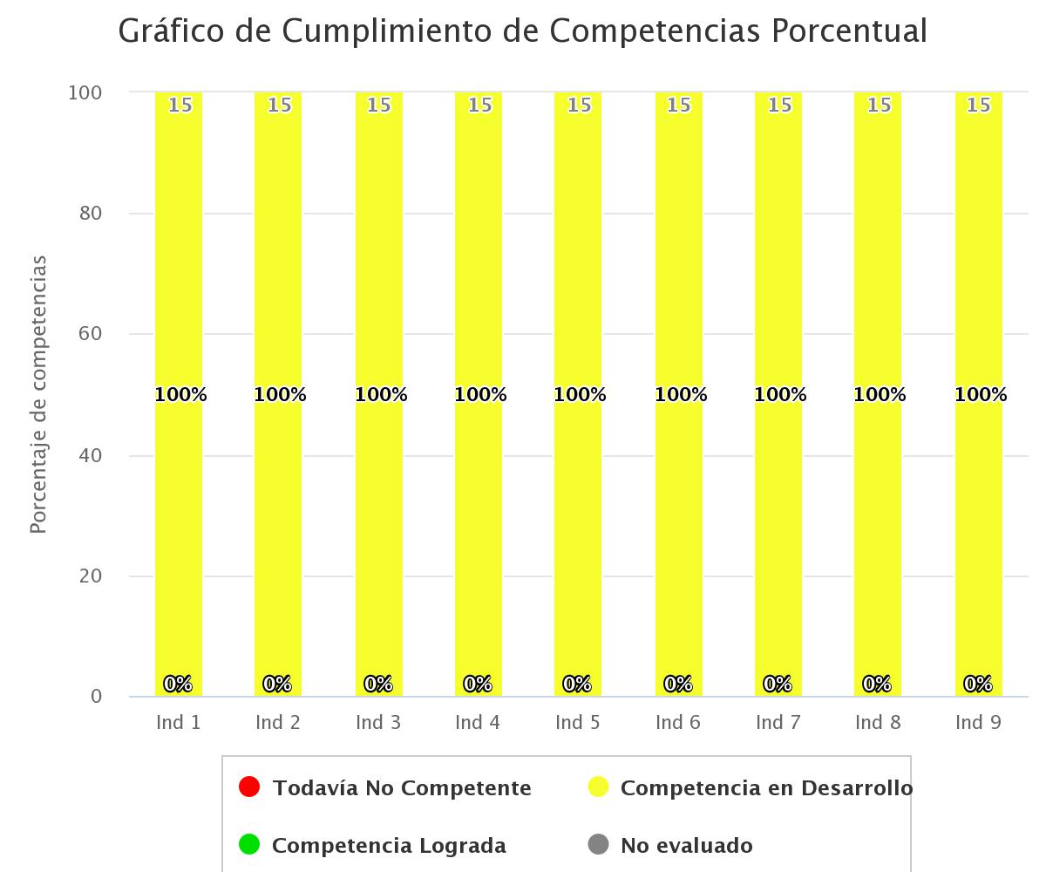
Grupo 31A NRC 272 – Física 1 (15 alumnos)

Slide 2
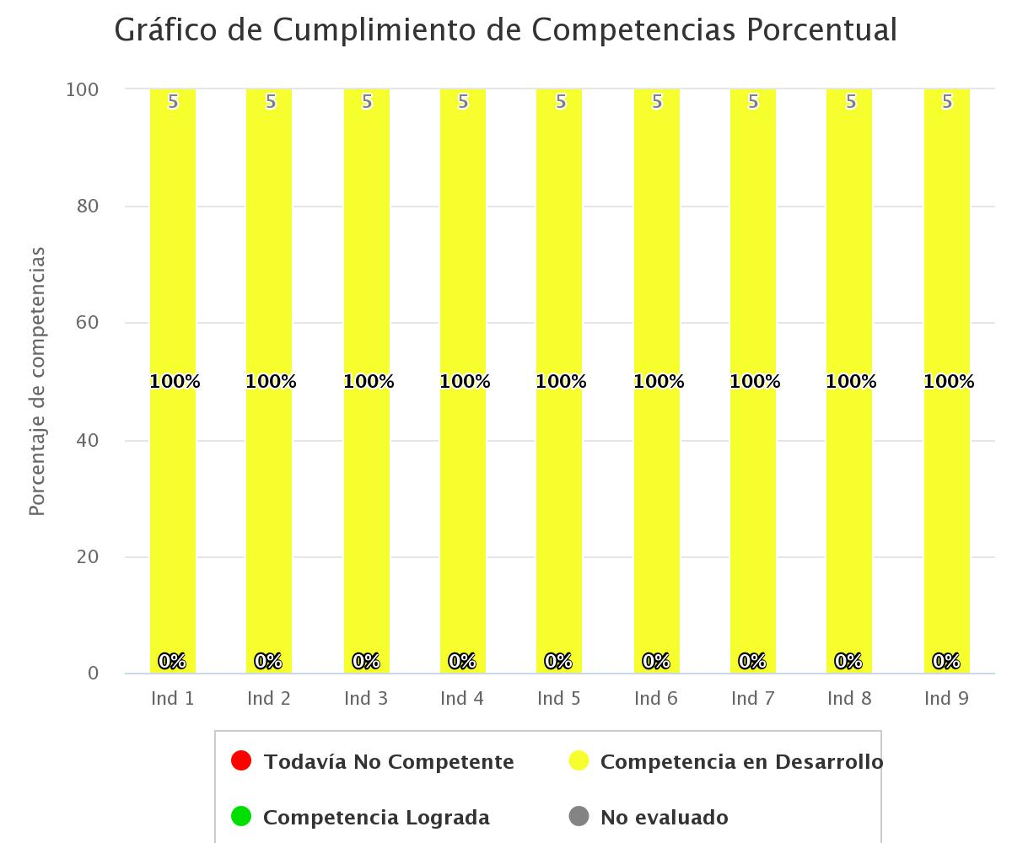
Grupo 31A NRC 272 – Física (5 alumnos)

Slide 3

Grupo 31A NRC 272 – Física (1 alumno)

